Slide 1
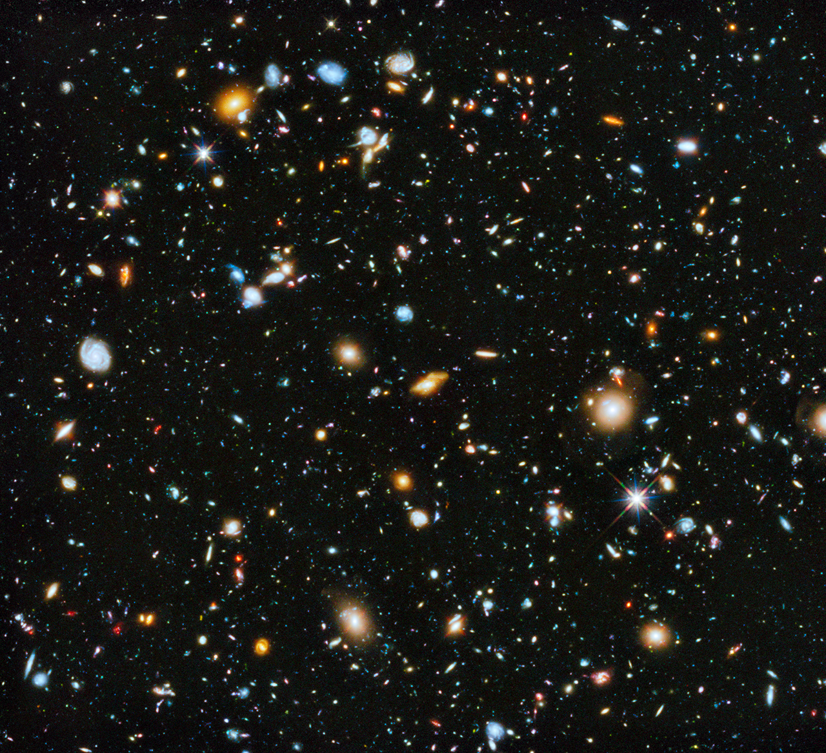
Notions de temps et de distances dans l’Univers

Slide 2
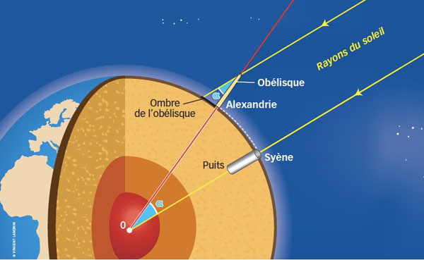
Les toutes premières mesures
Vers – 420, Anaxagore tente de mesurer la distance et le diamètre du Soleil. Il trouve une distance d’environ 6515 km, pour un diamètre de 57 km.
Vers -230, Erathostène mesure le diamètre de la Terre.
Vers -260, Aristarque de Samos, tente la première mesure de la distance Terre-Lune. Il pense que la Lune est 3x plus petite que la Terre et qu’elle se situe à 40 rayons terrestres (60.2 en réalité). Il se lance ensuite dans la mesure de la distance Terre-Soleil, mais se trompe d’un facteur 20.

Slide 3
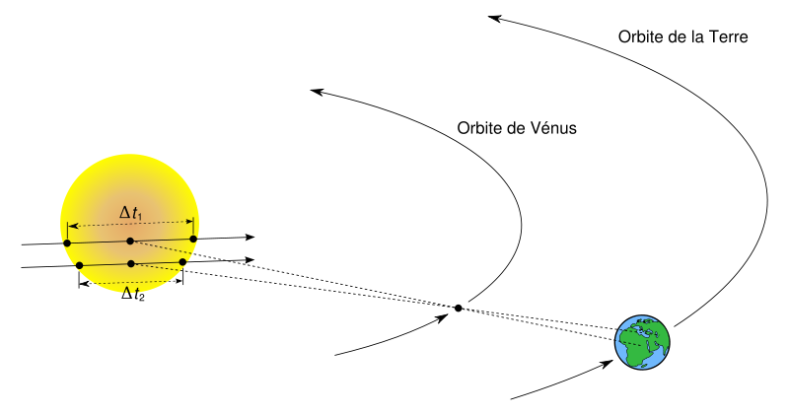
Mesure de la distance Terre-Soleil
A l’époque de Ptolémée, on estime que le Soleil est situé à 7 millions de km de la Terre.
En 1672, Jean Picard, Jean-Dominique Cassini et Jean Richer mesurent cette distance et l’estime à 130 millions de km.
En 1771, en recoupant des observations de 1761 et 1769, Jérôme Lalande, établit la distance Terre-Soleil à 153 millions de km.
Lors des transits de 1874 et 1882, Simon Newcomb, affine les résultats et donne une valeur de 149.9 millions de km.

Slide 4
Les unités de distance utilisées en astronomie
L’unité astronomique (UA) : Elle correspond à la distance moyenne Terre-Soleil, soit 149 597 871 millions de km. Utilisée depuis la fin du XIXème siècle, elle a été officiellement créée en 1958 et est utilisée pour mesurer les distances au sein d’un système planétaire.
L’année-lumière (a-l) : Elle correspond à la distance parcourue durant un an à la vitesse de la lumière (300 000 km/s) : 9 460 730 472 581 km ou environ 10¹³ km. Elle apparaît dès 1870. Elle est peu utilisée par les astrophysiciens, mais davantage pour vulgariser l’astronomie.
Le parsec (pc) : contraction de parallaxe – seconde d’arc. Le parsec correspond à la distance à laquelle une unité astronomique est vue sous une parallaxe de 1’’. Il correspond à 3.26 a-l. Il peut être décliné en kiloparsecs ou en megapersecs. Il fut utilisé à partir de 1913.

Slide 5
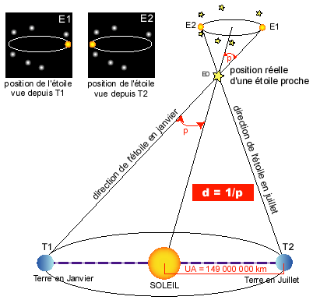
Mesure de distance d’une étoile : méthode de la parallaxe
Première mesure réalisée en 1838 par Friedrich Bessel sur l’étoile 61 Cyg. Il trouve une parallaxe de 0.31’’, ce qui donne une distance de 10.5 a-l.
Proxima du Centaure a une parallaxe de 0.77’’, ce qui donne en années-lumière :
(1/0.77) x 3.26 = 4.23 a-l.
A la fin des années 1980, on connaissait la distance d’environ 8000 étoiles, car au-delà de 1000 a-l, l’erreur est de 30 %.

Slide 6
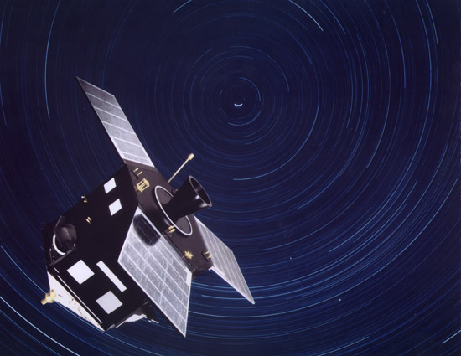
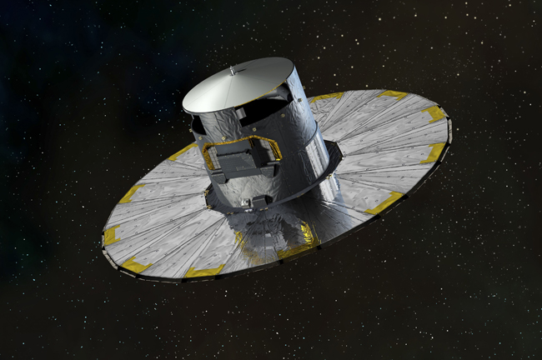
Hipparcos et Gaïa
Hipparcos est un satellite européen dont la mission se déroule entre 1989 et 1993.
Il est capable de mesurer la parallaxe de 120 000 étoiles (jusqu’à la magnitude 12) jusqu’à 1 Kpc avec une précision d’une milliseconde d’arc.
Gaïa est aussi un satellite européen, lancé fin 2013 et dont la mission se déroulera de 2014 à 2019. Il est prévu pour mesurer la parallaxe d’un milliard d’étoiles jusqu’à 1 Mpc avec une précision de 7 microsecondes

Slide 7
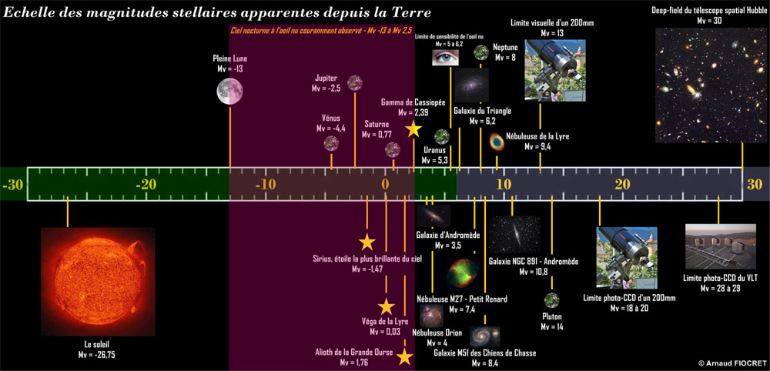
Notions de magnitudes
La magnitude apparente ou visuelle (m) : Elle donne l’éclat d’un astre vue depuis la Terre, mais ne tient pas compte de la distance.
La magnitude absolue (M) : Elle donne la luminosité intrinsèque d’un astre comme s’il était placé à 10 pc de la Terre.
Relation magnitude/distance : m – M = 5 log (D) – 5 D =distance en parsecs

Slide 8
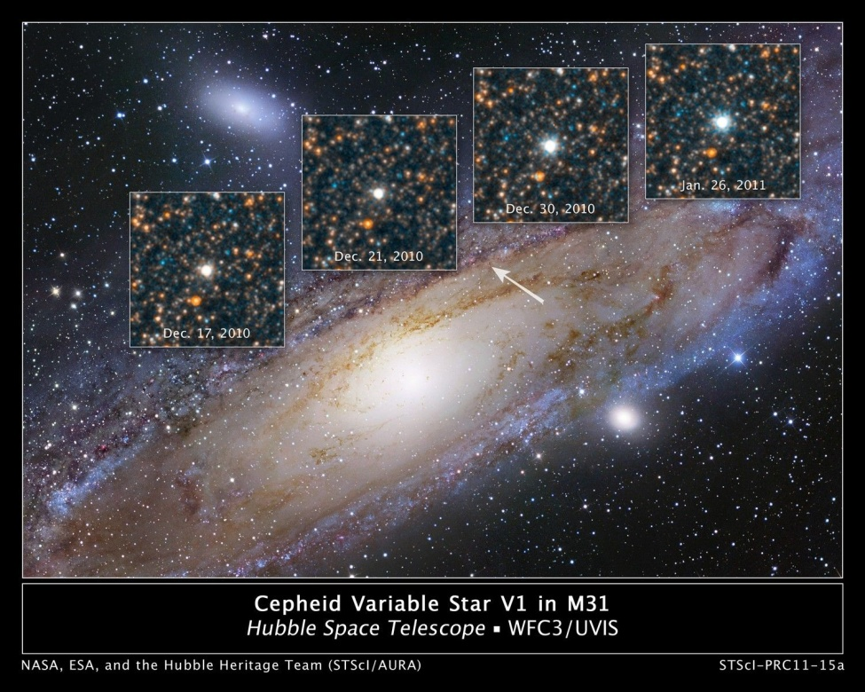
Utilisation des Céphéides
Les Céphéides sont des étoiles géantes dont la luminosité varie. Elles furent découvertes en 1912 par Henrietta Leavitt.
Leur luminosité moyenne est d’autant plus grande que leur période est longue et elles ne semblaient dépendre d’aucun autre paramètre. Il y a donc une relation période-luminosité.
Supposons que nous observions deux céphéides de même période, l’une dans un Nuage de Magellan, l’autre dans une région indéterminée. Nous savons que la différence entre les éclats apparents est uniquement un effet de distance puisque deux céphéides de même période ont une luminosité absolue identique. Connaissant la loi de décroissance de l’intensité lumineuse avec la distance, il est alors très facile de calculer l’éloignement de la région indéterminée par rapport à celui des Nuages de Magellan.
Cette technique fonctionne jusqu’à environ 40 millions d’années lumière

Slide 9
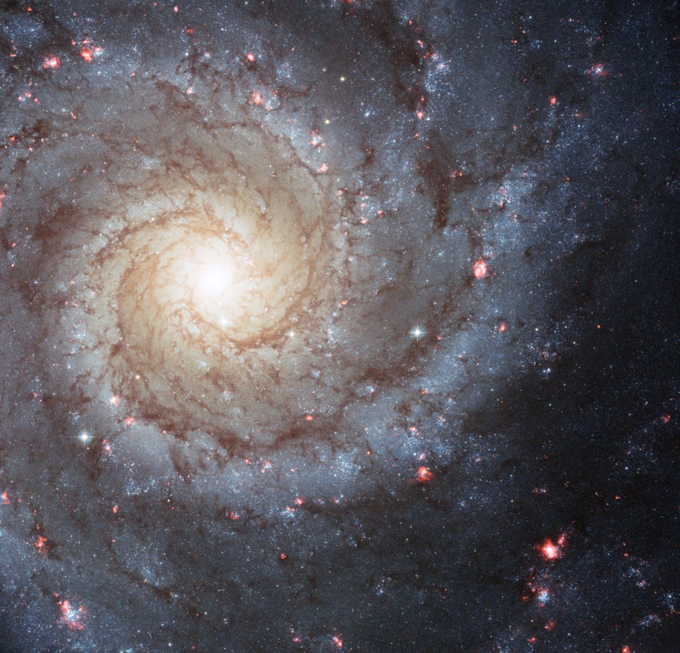
La loi de Tully - Fischer
Publiée en 1977 par les astronomes R. Brent Tully et J. Richard Fisher, cette relation empirique établie une relation entre la luminosité d’une galaxie spirale et l’amplitude de sa courbe de rotation.
Les lois de la physique nous enseignent que plus une galaxie est massive, plus elle tourne vite et plus elle est lumineuse. Cette loi donne donc la magnitude absolue

Slide 10
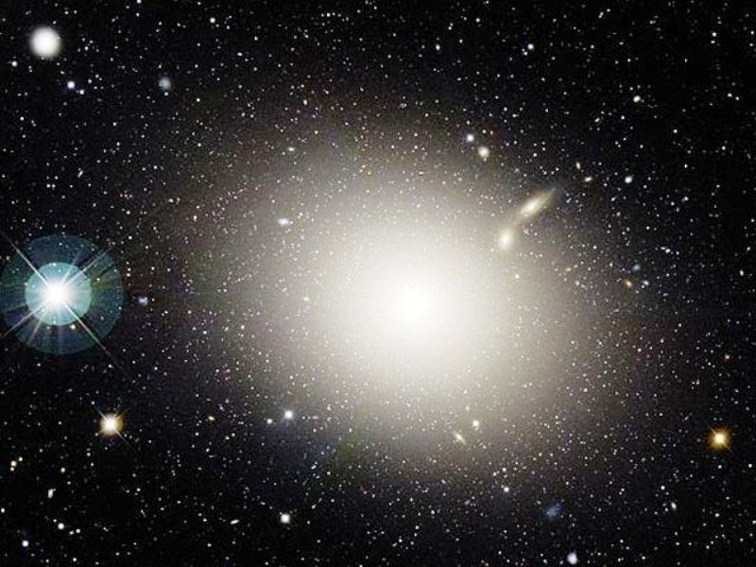
La relation Faber - Jackson
Publiée en 1976 par les astronomes Sandra M. Faber et Robert E. Jackson, cette relation empirique établie un lien entre la magnitude absolue et la vitesse des étoiles au sein des galaxies elliptiques.

Slide 11
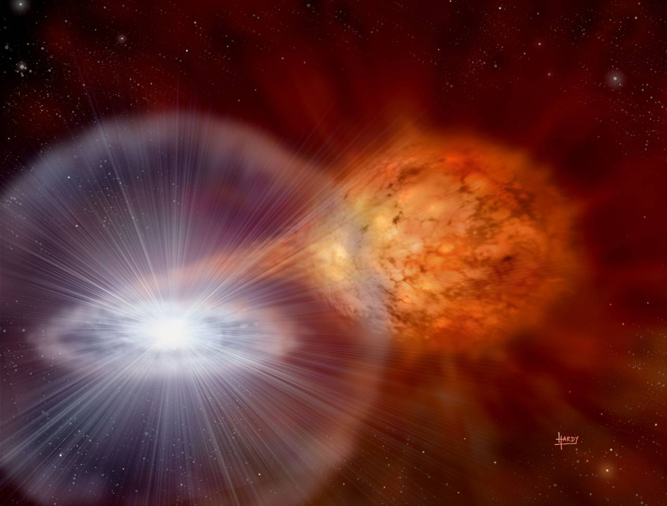
Les supernovae de type Ia
Il s’agit d’explosion d’étoiles qui possède toujours la même luminosité (M = -19.5). Ces étoiles font parties d’un système binaire, dont une naine blanche explose après avoir pris de la matière de sa voisine. Dès qu’une naine blanche atteint la masse de 1.4 masse solaire, elle explose. La luminosité étant liée à la masse.
Ce sont les supernovae de type Ia qui ont permis de mettre en évidence l’accélération de l’expansion de l’univers en 1998.

Slide 12
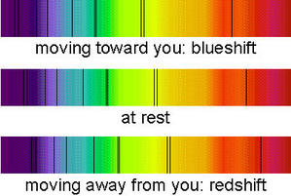
La loi de Hubble
Publiée en 1929 par Edwin Hubble, cette loi stipule que les galaxies s’éloignent les unes des autres, à des vitesses proportionnelles à leur distance, c’est-à-dire d’autant plus élevées, qu’elles sont éloignées de nous. Cela se mesure par l’effet Doppler.

Slide 13
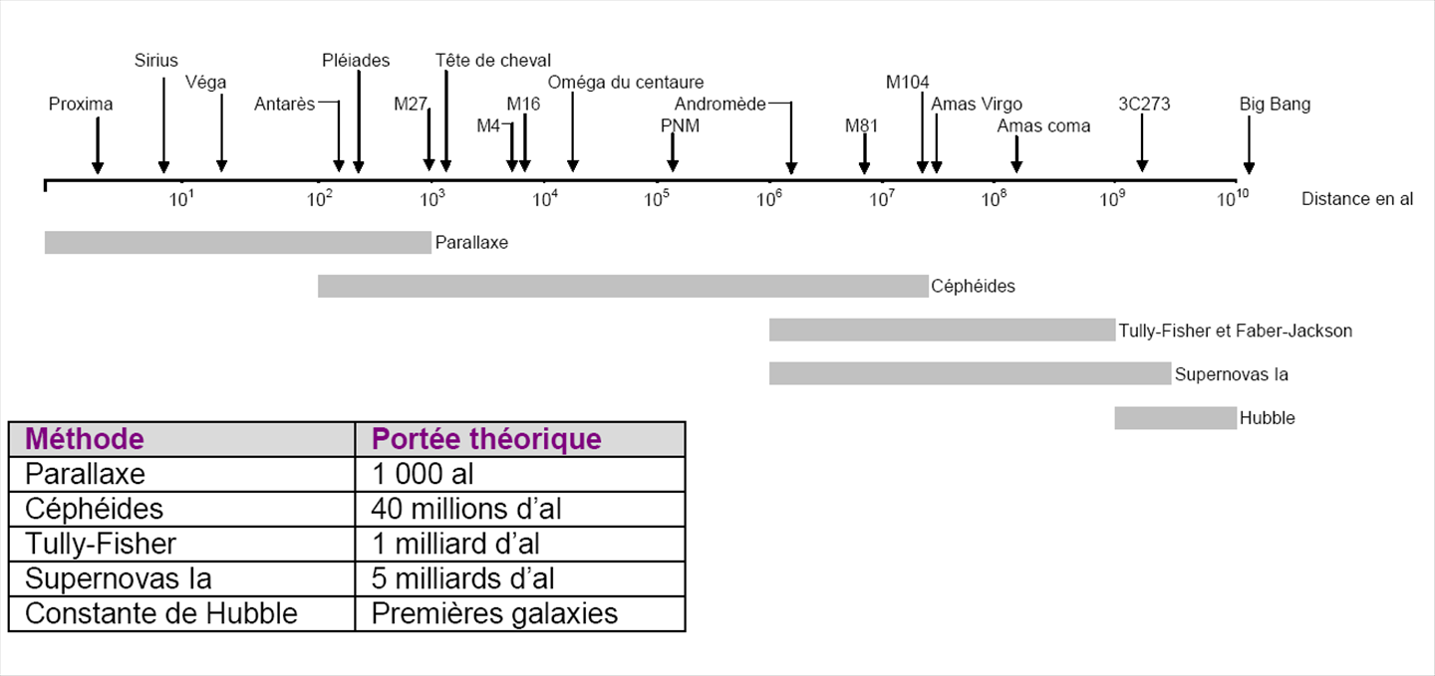

Slide 14
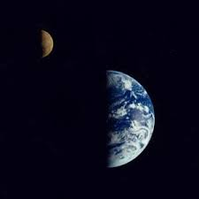
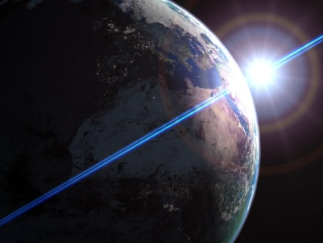
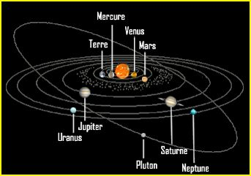
Quelques distances
Distance moyenne Terre – Lune : 384 400 km (1.2 seconde –lumière)
Distance moyenne Terre-Soleil : 149.6 millions de km (8 min 20 s lumière)
Distance moyenne Soleil - Pluton : 6 milliards de km (5.5 heures-lumière)

Slide 15
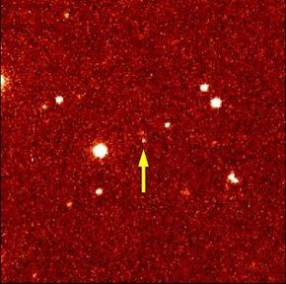
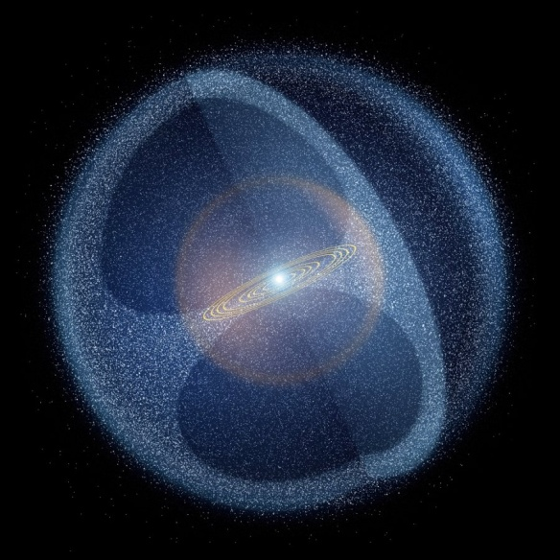
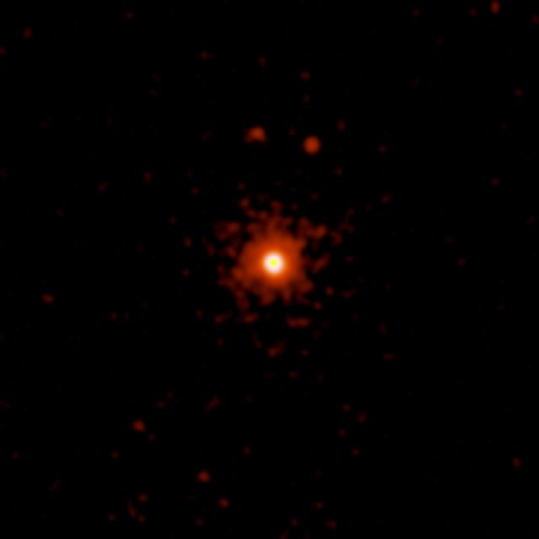
Distance moyenne Soleil - Sedna : 75 milliards de km (70 heures-lumière)
Diamètre du Nuage de Oort : de 0.5 à 1 a-l
Distance Proxima du Centaure -Soleil : 4.22 années-lumière

Slide 16
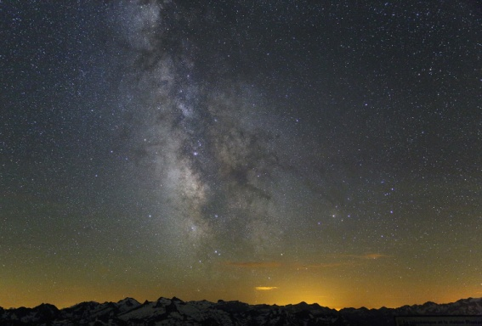
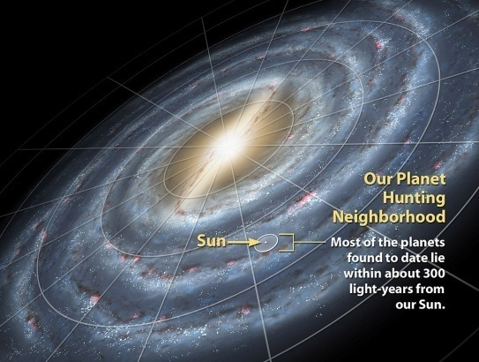
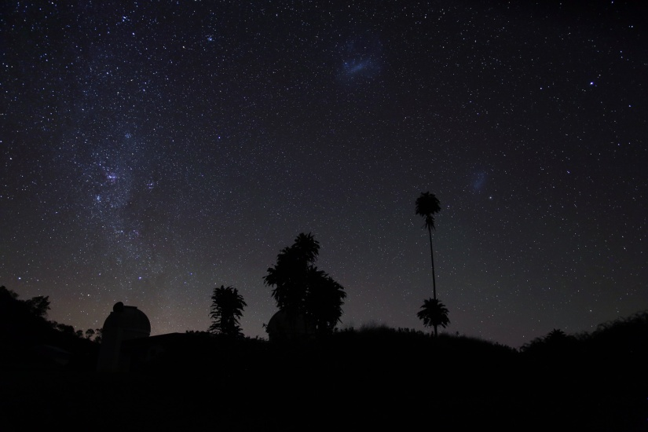
Distance des étoiles formant les constellations : entre 4.3 et 1500 a-l (étoile la plus lointaine visible à l’œil nu environ 10000 a-l)
Taille de la Voie Lactée : 100 000 a-l
Les nuages de Magellan : 170 000 et 200 000 a-l

Slide 17
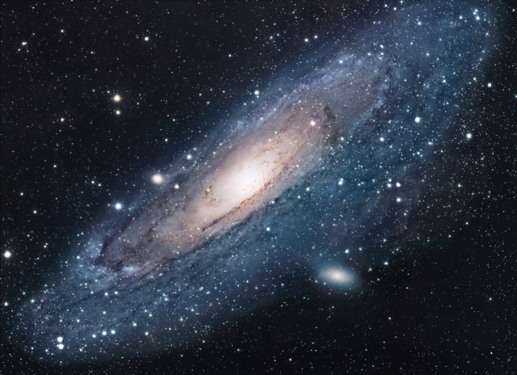
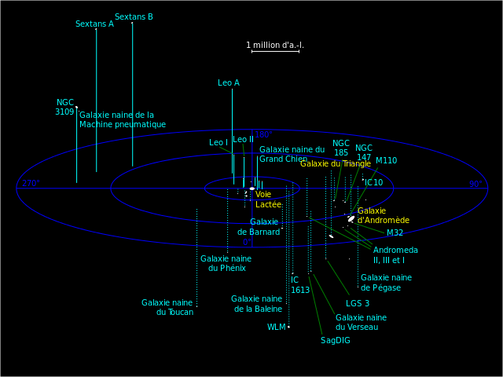
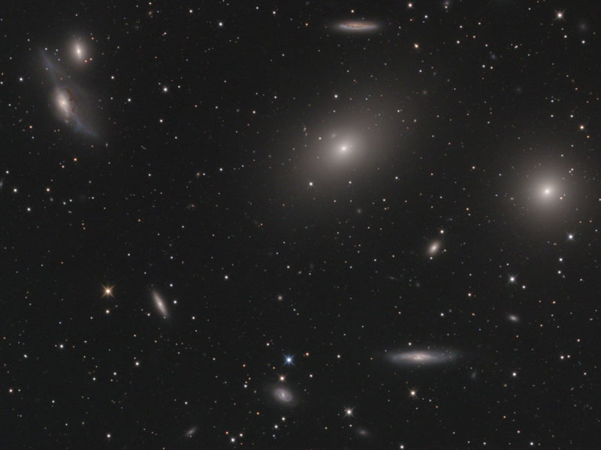
Galaxie la plus proche : Galaxie d’Andromède : 2.5 millions d’ a-l
Taille du Groupe Local : 10 millions d’ a-l
Amas de galaxies le plus proche : amas de la Vierge (entre 1300 et 2000 galaxies), de 49 à 70 millions d’ a-l

Slide 18
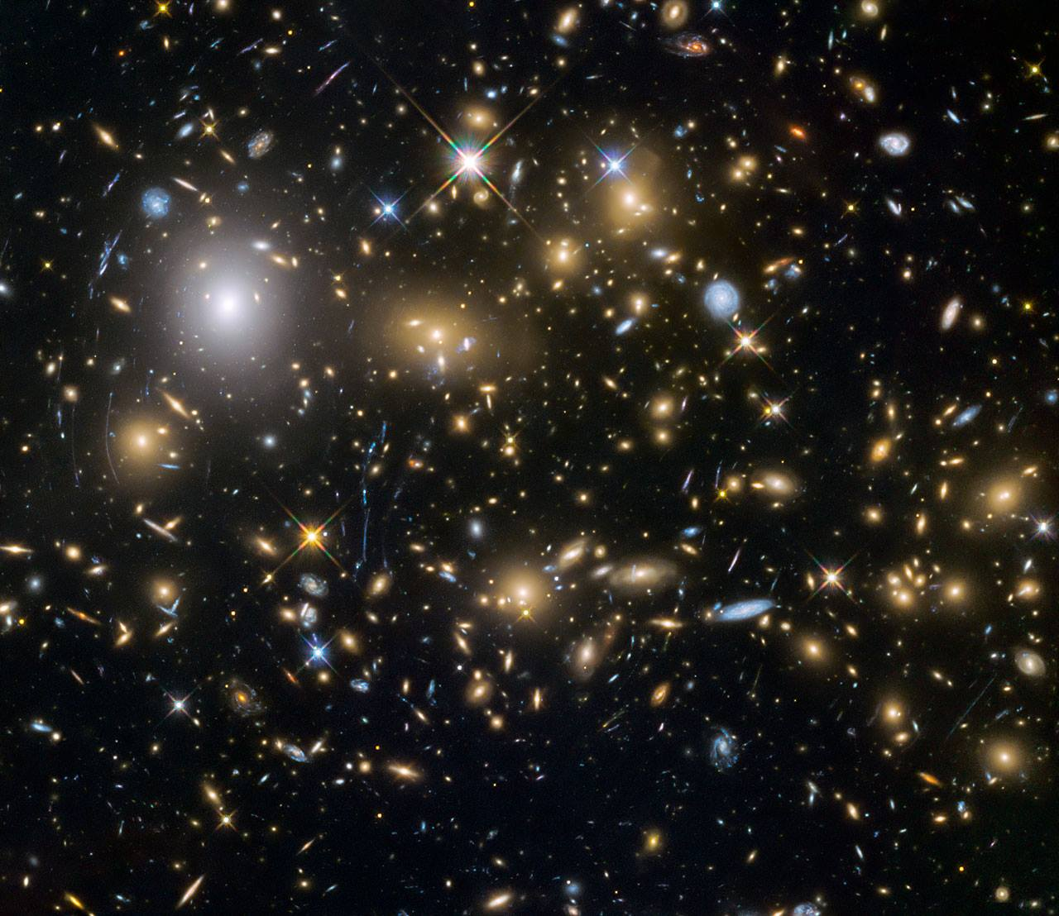
Galaxies les plus lointaines observées : 12 milliards d’ a-l

Slide 19
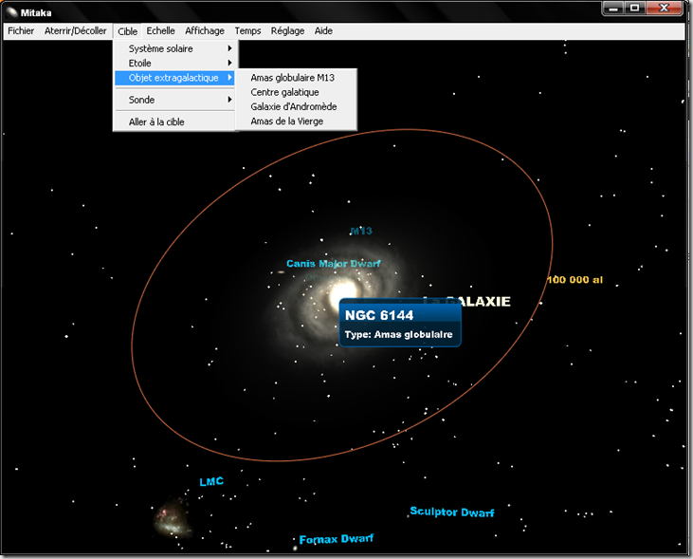
Logiciel Mitaka : http://4d2u.nao.ac.jp/html/program/mitaka/index_E.html

Slide 20
Calendrier cosmique
Si l’Univers avait 1 an…
1 an > ~ 13,8 milliards d’années
1 mois > ~ 1,15 milliards d’année
1 jour > ~ 38 millions d’années
1 heure > ~ 1 560 000 ans
1 minute > ~ 26 000 ans
1 seconde > ~ 436 ans

Slide 21
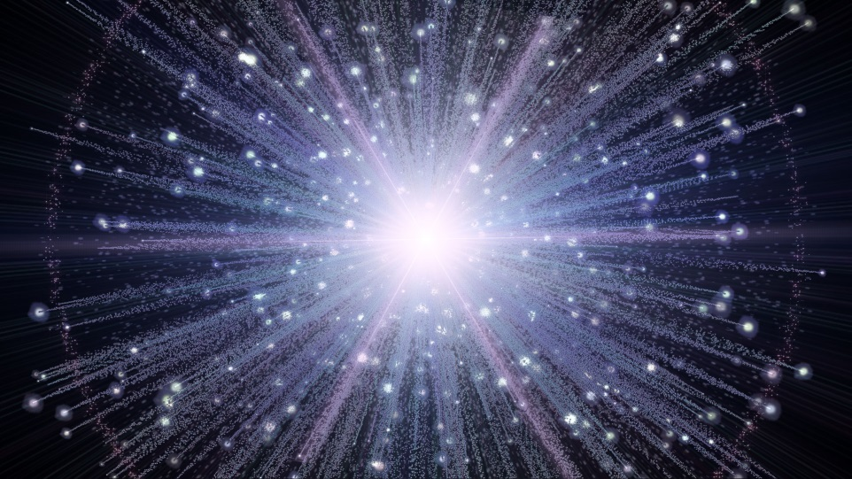
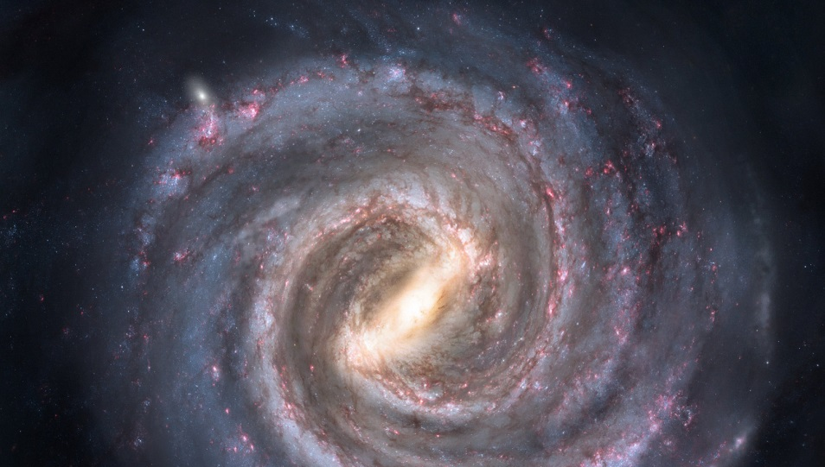
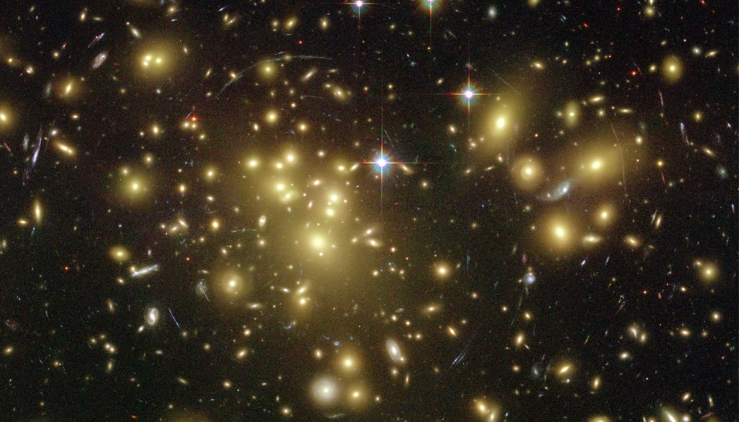
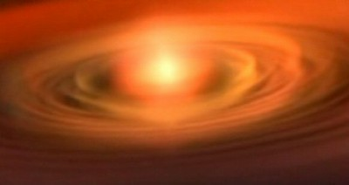
Calendrier cosmique
De Janvier à Novembre
1er janvier à minuit : Big Bang
24 avril : Formation de la Voie Lactée
4 février : Première étoiles et galaxies
21 août : Naissance du Système Solaire

Slide 22
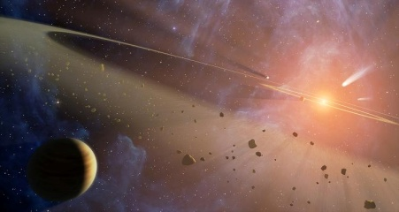
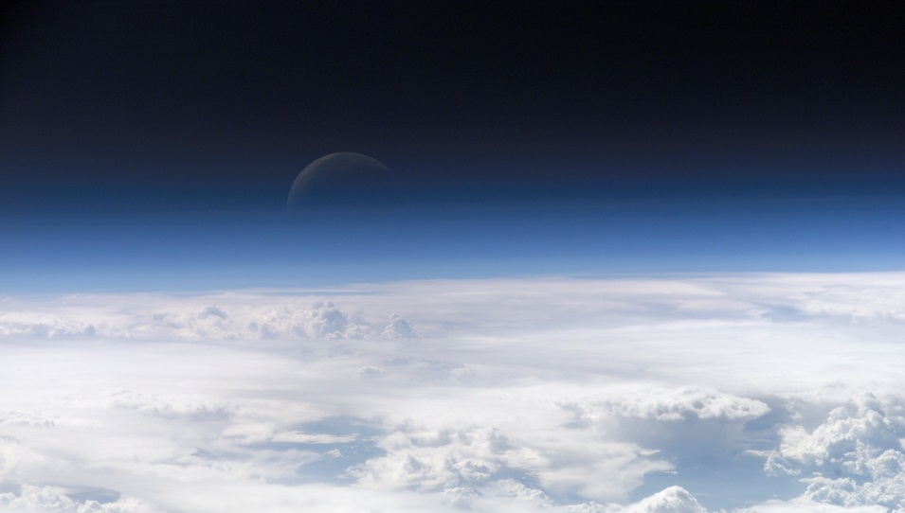
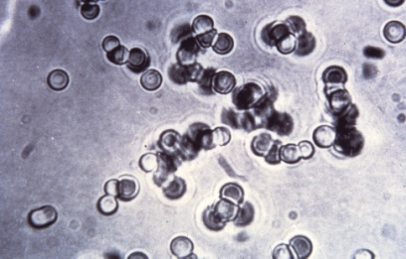
Calendrier cosmique
De Janvier à Novembre
30 août : Formation de la Terre
22 septembre : Apparition de l’eau
16 sept. : Formation de l’atmosphère
30 sept. : Origine de la vie sur Terre
Notes:
6 septembre : Formation de la Lune.
30 septembre : Origine de la vie sur Terre : Très novateur et inattendu pour l’époque ! ;) Apparition des premières cellules.

Slide 23
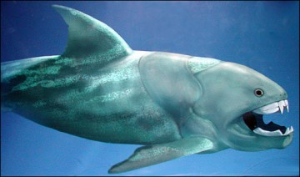
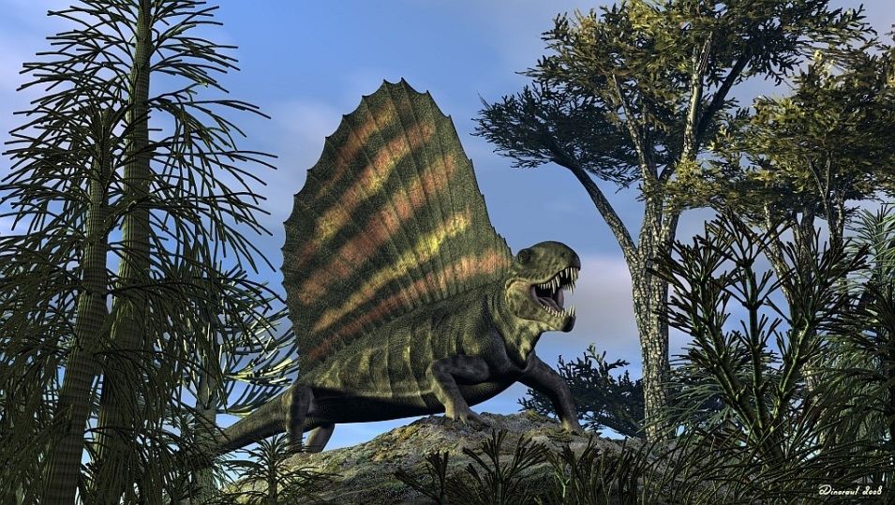
Calendrier cosmique
Décembre
20 (1h30) : Apparition des poissons
21 : Apparition des insectes
20 (17h30) : Première plantes terrestres
22 : Apparition des forêts et des reptiles

Slide 24
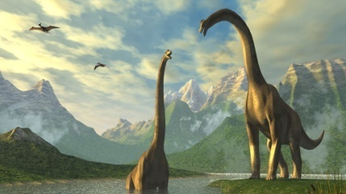
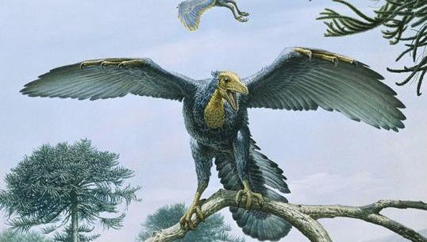
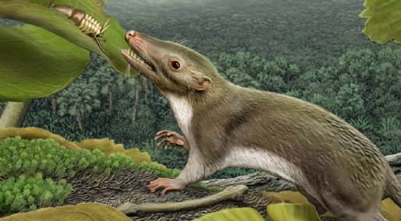
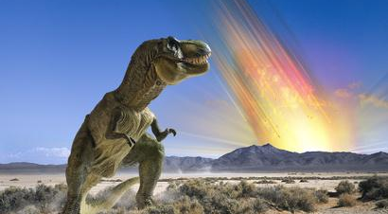
Calendrier cosmique
Décembre
26 (0h45) : Apparition des dinosaures
29 : Apparition des oiseaux
26 (23h00) : Apparition des mammifères
30 (6h30) : Extinction des dinosaures

Slide 25
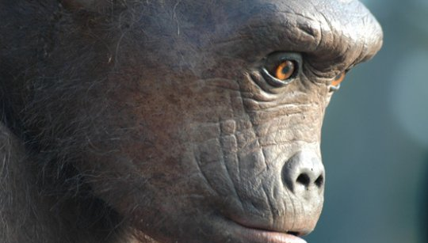
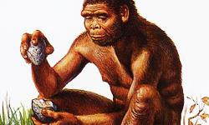
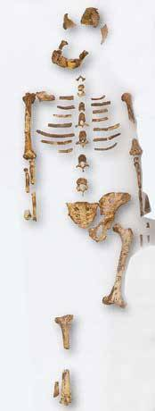
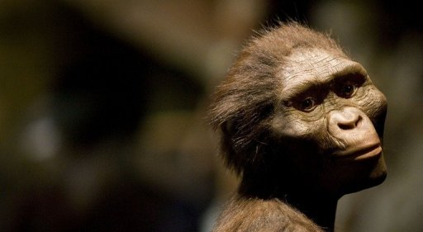
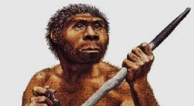
Calendrier cosmique
31 Décembre
18h54 : Toumai
22h24 : Homo Habilis
22h17 : Lucy
23h02 : Homo Erectus

Slide 26
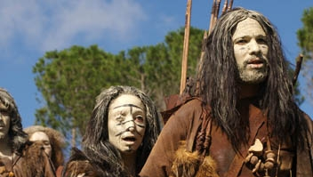
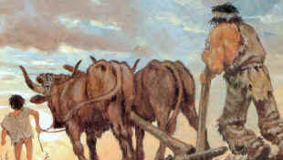
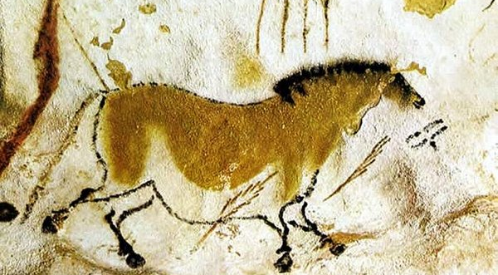
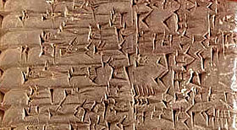
Calendrier cosmique
31 Décembre
23h56 : Homo Sapiens
23h 59min 37s : Agriculture
23h 59min 18s : Grotte de Lascaux
23h 59min 48s : Ecriture

Slide 27
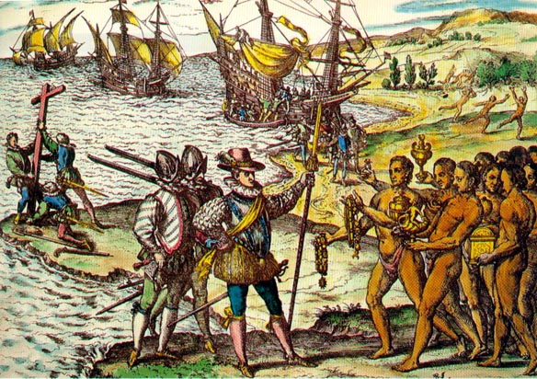
Calendrier cosmique
31 Décembre entre 23h 59 min 59s et minuit
23h 59min 59s :
Découverte de l’Amérique
Minuit :
Aujourd’hui !

